Slide 1
CHƯƠNG X
MẠNG KHÔNG DÂY – WIRELESS NETWORK
CÔNG NGHỆ MẠNG MÁY TÍNH
GV: TS. Phùng Thế Bảo
Khoa CNTT – ĐH CNTT

Slide 2
MẠNG KHÔNG DÂY
1
MẠNG KHÔNG DÂY
2
BLUETOOTH
3
WIFI
4
WIMAX

Slide 3
WIRELESS NETWORK
Do tổ chức IEEE xây dựng và được tổ chức Wi-fi Alliance đưa vào sử dụng trên toàn thế giới.
Có các tiêu chuẩn: chuẩn 802.11a, chuẩn 802.11b, chuẩn 802.11g (sử dụng phổ biến ở thị trường Việt Nam), chuẩn 802.11n, 802.11ac (mới có).
Thiết bị cho mạng không dây gồm 2 loại: card mạng không dây và bộ tiếp sóng/điểm truy cập (Access Point - AP)

Slide 4
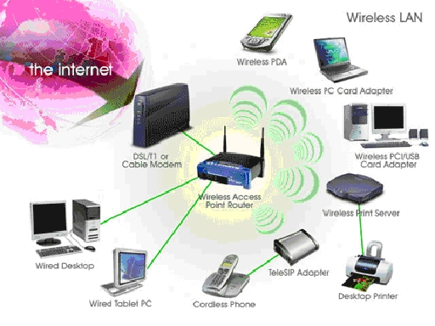
WIRELESS NETWORK

Slide 5
MẠNG KHÔNG DÂY
Mạng không dây (wireless network)
  Là mạng truyền thông không có dây kết nối giữa các thiết bị
  Công nghệ không dây dựa trên tần số sóng radio (3Hz đến 300GHz)
  Các thiết bị không dây có đặc điểm là “di động”: có thể sử dụng chúng ở bất kỳ nơi nào

Slide 6
MẠNG KHÔNG DÂY
Hệ thống | Mạng Không dây | Mạng Có dây
Tốc độ | 11/54/108Mbps | 10/100/1000Mbps
Bảo mật | Bảo mật không đảm bảo bằng có dây do phát sóng thông tin ra mọi phía | Bảo mật đảm bảo chỉ bị lộ thông tin nếu can thiệp thẳng vào vị trí dây dẫn
Thi công và triển khai | Thi công triển khai nhanh và dễ dàng | Phức tạp do phải thiết kế đi dây cho toàn bộ hệ thống
Khả năng mở rộng | Khả năng mở rộng khoảng cách tốt với chi phí hợp lý | Đòi hỏi chi phí cao khi muốn mở rộng hệ thống mạng đặc biệt là mở rộng bằng cáp quang
Tính mềm dẻo | Các vị trí kết nối mạng có thể thay đổi mà không cần phải thiết kế lại | Các vị trí thiết kế không cơ động phải thiết kế lại nếu thay đổi các vị trí kết nối mạng

Slide 7
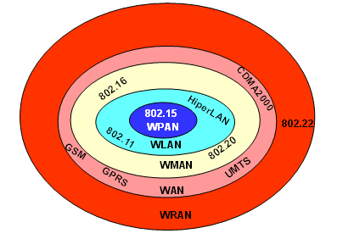
PHÂN LOẠI MẠNG KHÔNG DÂY
Dựa trên vùng phủ sóng
Dựa trên các công nghệ mạng
  Kết nối sử dụng tia hồng ngoại.
  Sử dụng công nghệ Bluetooth.
  Kết nối bằng chuẩn Wi-fi

Slide 8
BLUETOOTH
Bluetooth
  Bluetooth là công nghệ không dây cho phép truyền dữ liệu giữa các thiết bị không dây trong phạm vi nhỏ với tốc độ cao
  Tần số sóng: 2,4 GHz
  Phạm vi: 10 mét
  Tốc độ truyền: 1 Mbps
  Tiêu thụ năng lượng: Thấp
  Thiết bị chủ yếu: điện thoại di động, thiết bị kỹ thuật số hỗ trợ cá nhân-PDA (Personal Digital Assistant), máy tính xách tay,...

Slide 9
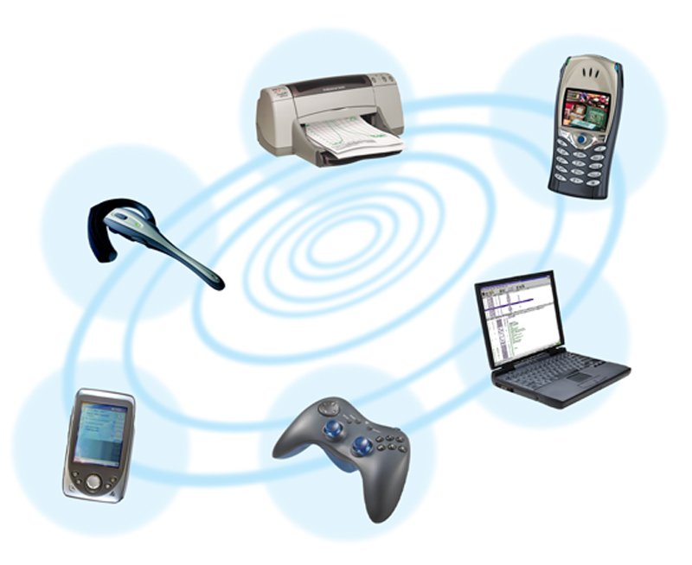
BLUETOOTH
Bluetooth

Slide 10
MẠNG KHÔNG DÂY
1
MẠNG KHÔNG DÂY
2
BLUETOOTH
3
WIFI
4
WIMAX

Slide 11
WIFI
Wi-Fi
  Wi-Fi (Wireless Fidelity) hay mạng 802.11 là hệ thống mạng không dây sử dụng sóng vô tuyến, giống như điện thoại di động, truyền hình và radio
  Tần số sóng: 2,4 GHz
  Phạm vi: 100 mét
  Tốc độ truyền: 11 Mbps
  Tiêu thụ năng lượng: Vừa
  Thiết bị chủ yếu: máy tính xách tay, máy tính để bàn, máy chủ...
  Cho phép truy cập internet tại những khu vực có sóng của hệ thống mà không cần cáp nối: sân bay, quán café, thư viện, văn phòng, nhà riêng…

Slide 12
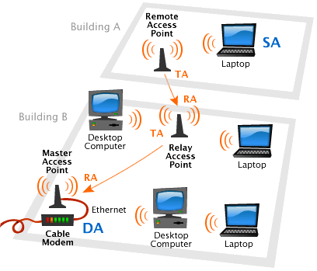
WIFI
WiFi

Slide 13
CHUẨN 802.11
802.11 được phát triển từ năm 1997 bởi viện IEEE (Institute of Electrical and Electronics Engineers) Viện kỹ thuật điện và điện tử (Mỹ)
IEEE 802.11 gồm có 4 chuẩn trong họ 802.11 và 1 chuẩn đang thử nghiệm:
802.11 - là chuẩn IEEE gốc của mạng không dây (hoạt động ở tầng số 2.4GHz, tốc độ 1 Mbps – 2Mbps).
  802.11b - (phát triển vào năm 1999, hoạt động ở tầng số 2.4-2.48GHz, tốc độ từ 1Mpbs - 11Mbps).
  802.11a - (phát triển vào năm 1999, hoạt động ở tầng số 5GHz – 6GHz, tốc độ 54Mbps)

Slide 14
CHUẨN 802.11
  802.11g - (một chuẩn tương tự như chuẫn b nhưng có tốc độ cao hơn từ 20Mbps - 54Mbps, hiện đang phổ biến nhất).
  802.11e - là phiên bản thử nghiệm cung cấp đặc tính QoS (Quality of Service) và hỗ trợ Multimedia
  Thực tế còn một vài chuẩn khác thuộc họ 802.11 là: 802.11F, IEEE 802.11h, IEEE 802.11j, IEEE 802.11d, IEEE 802.11s

Slide 15
Hoạt động của mạng wifi
Truyền thông qua mạng không dây là truyền thông vô tuyến hai chiều:
  Thiết bị adapter không dây (hay bộ chuyển tín hiệu không dây) của máy tính chuyển đổi dữ liệu sang tín hiệu vô tuyến và phát những tín hiệu này đi bằng một ăngten
  Thiết bị router không dây nhận những tín hiệu này và giải mã chúng. Nó gửi thông tin tới Internet thông qua kết nối hữu tuyến Ethernet.

Slide 16
Các đặc tính của mạng wifi
 | 802.11a | 802.11b | 802.11g | 802.11n
Tốc độ tối đa | 54Mbps | 11Mbps | 54Mbps | 300Mbps hay cao hơn
Dải tần số trung tần (RF) | 5GHz | 2,4GHZ | 2,4GHZ | 2,4GHz hay 5GHz
Độ rộng băng thông | 20MHz | 20MHz | 20MHz | 20 MHz hay 40 MHz

Slide 17
Chuẩn Wifi | Bảo mật
IEEE 802.11, IEEE 802.1x,… | WEP, WEP2
IEEE 802.11i,….. | WPA, WPA2
 | MAC

Slide 18
BẢO MẬT TRONG MẠNG WIFI
Bảo mật bằng WEP
  Sử dụng stream cipher RC4 cùng với một mã 40 bit và một số ngẫu nhiên 24 bit (initialization vector - IV) để mã hóa thông tin.
  Thông tin mã hóa được tạo ra bằng cách thực hiện operation XOR giữa keystream và plain text.
  Thông tin mã hóa và IV sẽ được gửi đến người nhận.
  Người nhận sẽ giải mã thông tin dựa vào IV và khóa WEP đã biết trước.

Slide 19
BẢO MẬT TRONG MẠNG WIFI
Bảo mật bằng WPA: cải tiến hơn WEP
  Sử dụng một khóa động mà được thay đổi một cách tự động nhờ vào giao thức TKIP
  Cho phép kiểm tra xem thông tin có bị thay đổi trên đường truyền hay không nhờ vào MIC message.
  Cho phép multual authentication bằng cách sử dụng giao thức 802.1x.
Tăng cường bảo mật với chuẩn 802.11i (WPA 2)
  Sử dụng thuật toán mã hóa AES (Advanced Encryption Standard)

Slide 20

LỢI ÍCH CỦA WIFI
  Chi phí giảm.
  Phù hợp với người dùng di động
  Tính linh hoạt: Mở rộng truy cập, giảm chi phí, và tính di động tạo cơ hội cho các ứng dụng mới, giải pháp mới

Slide 21
MẠNG KHÔNG DÂY
1
MẠNG KHÔNG DÂY
2
BLUETOOTH
3
WIFI
4
WIMAX

Slide 22
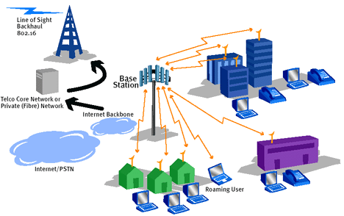
WIMAX
WiMax (Worldwide Interoperability for Microwave Access)
Mạng không dây băng thông rộng.
Chuẩn 802.16
Sử dụng kỹ thuật sóng vô tuyến để kết nối các máy tính.

Slide 23
WIMAX
Hệ thống truy cập không dây cố định
Hoạt động trên dải tần được cấp phép 10-66GHz.
Chỉ sử dụng cho các kết nối (tầm nhìn thẳng) line of sight (LOS)
Tốc độ bit: 32 – 134 Mbps với kênh 28 MHz.
Các dải thông kênh 20 MHz, 25 MHz, 28 MHz.
Bán kính cell: 2 – 5 km.
Kết nối có định hướng, MAC TDM/TDMA, QoS

Slide 24
CHUẨN 802.16
Chuẩn IEEE 802.16a.
Bổ sung 802.16, các hiệu chỉnh MAC và các đặc điểm PHY thêm vào cho dải 2 – 11 GHz (NLOS).
Tốc độ bit : tới 75Mbps với kênh 20 MHz.
Dải thông kênh có thể thay đổi giữa 1,25MHz và 20MHz.
Bán kính cell: 6 – 9 km.

Slide 25
CHUẨN 802.16
WiMAX 802.16e
Tối ưu hoá cho các kênh vô tuyến di động,
Hỗ trợ chuyển vị (handoff) và chuyển vùng (roaming).
Sử dụng Truy nhập ghép kênh phân chia theo tần số trực giao có thể mở rộng thang độ (SOFDMA – Scalable Orthogonal Frequency Division Multiplexing Access), một kỹ thuật điều chế đa sóng mang có sử dụng tạo kênh phụ (sub-channelization).

Slide 26
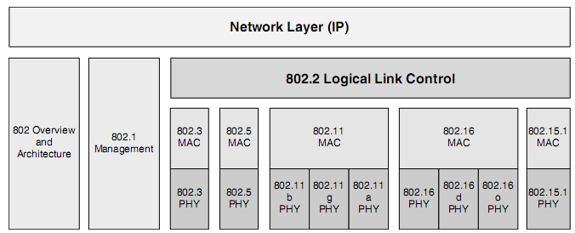
MÔ HÌNH TCP/IP (WIMAX)

Slide 27
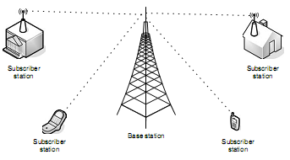
Cấu trúc mạng (Network Topology)
Point to point.
Point to multipoint.
Thành phần:
  Trạm cơ sở WiMAX (base station - BS)
  Trạm thuê bao (subscriber - SS)

Slide 28
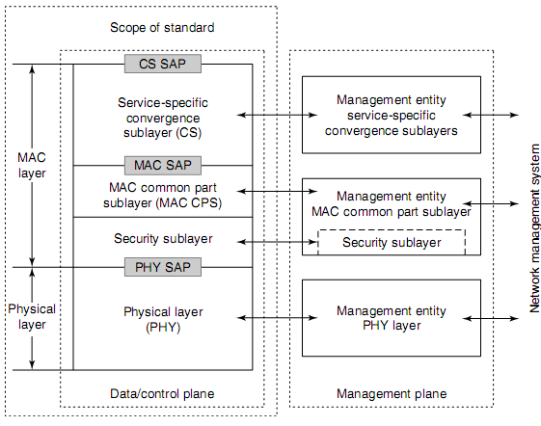
Chồng giao thức (Protocol stack)
MAC (tầng liên kết dữ liệu)
  Service-specific convergence (hội tụ) sublayer.
  MAC common part sublayer (CPS).
  Security sublayer.
PHY (tầng vật lí).

Slide 29
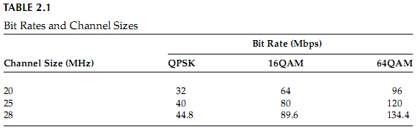
Công nghệ điều chế

Slide 30
Công nghệ song công
Phân tần(FDD).
Phân thời (TDD).

Slide 31
Công nghệ ghép kênh
TDM time division multiplexing.
TDMA (time division multiple access).

Slide 32
Thank You for listening!
GV: TS. Phùng Thế bảo
Khoa CNTT – ĐH TĐN

